Slide 1
Әл-Фараби атындағы ҚазҰУ коледжінде 2021 жылдың «1 » қыркүйек және «11 » желтоқсан аралығында өткен 5В0010300-Педагогика және психология, Әлеуметтік педагогика және өзін-өзі мамандықтары бойынша 4 курс студенттерінің үздіксіз педагогикалық тәжірибесі

Slide 2
Тәжірибеден өтуші студенттерге құрылған кесте
Күні: | Уақыты: | Студенттің аты-жөні:
15.10.2021 7 | 09:35-10:30 | Балабай Раушан
 | 10:40-11:35 | Бахтиярқызы Айжан
22.10.2021 8 | 09:35-10:30 | Алиманова Нұрбота
 | 10:40-11:35 | Ибрашова Лаззат
29.10.2021 9 | 09:35-10:30 | Жомартова Аружан
 | 10:40-11:35 | Қуанышова Назерке
5.11.2021 10 | 09:35-10:30 | Асылбек Раушан
 | 10:40-11:35 | Шамкенова Сымбат
12.11.2021 11 | 09:35-10:30 | Құрманбек Ақнұр
 | 10:40-11:35 | Жорабек Дамила
19.11.2021 12 | 09:35-10:30 | Тұрлыбаева Айым
 | 10:40-11:35 | Жалел Жазира
26.11.2021 13 | 09:35-10:30 | Нығметжанова Роза
 | 10:40-11:35 | Әбдуғали Ақбота
03.12.2021 14 | 09:35-10:30 | Алмахунова Аида
 | 10:40-11:35 | Өмірбай Айзере
10.12.2021 15 | 09:35-10:30 | Қуандық Алина
 | 10:40-11:35 | Сүлеймен Аружан

Slide 3
Маңызды тақырыптарда колледж студенттеріне әлеуметтік-психологиялық тренингтер жүргізілді. Тренингтер сабақтан тыс уақытта ұйымдастырылды, арнайы график құрылды. Студенттердің оқу процесіне, ссессия дайындықтарына жалпы жеке өмірлеріне де қатысты ақыл, кеңестер насихатталды. Қараша мен желтоқсан айлары аралығында колледж студенттері арасында «Адамның жауы жалқаулық», «Жалқаулықтан құтылудың жолдары», «Еңбек бәрін жеңбек», «Сессияға дайындық», «Күнделікті өмірді жоспарлау» тақырыптарында психологиялық тренингтер, әңгіме, сұхбат өткізілді. Сонымен қатар колледж студенттері мен ата-аналарына zoom, watssap платформасында жеке психологиялық консульта циялар жүргізіліп отырды. Колледж студенттері арасында өткізілген барлық тренинг мәліметтері сайтқа жарияланды.

Slide 4
Сонымен қатар студенттердің сабақ уақытынан тыс құрылған графигі бойынша тренингтерге университеттің «Педагогика және психология», «Әлеуметтік педагогика және өзін-өзі тану» мамандықтарының студенттері үздіксіз педагогикалық тәжірибеден өтті. Жалпы тәжірибеден өткен студенттердің саны -50.
«Өзін-өзі тану» пәнінен силлабуста берілген сабақ тақырыптары бойынша ашық сабақтарын құрылған график бойынша өткізіп отырды.
Топ студенттері өткен тақырыпты жақсы меңгергендігін көрсетті, үй жұмысын жақсы қорғап шықты. Сабаққа жақсы қатысып, керекті мәліметтерді дәптерге түсіріп отырды. Тақырыпты нақтырақ меңгеруі үшін тақырып аясында видеороликтер және көрнекіліктер көрсетілді. Презентацияда тек текст түріндегі мәліметтер емес, сонымен қатар сызбалар, таблицалар , суреттер де болды және олар сабақты түсіндіруге, мәліметті студенттерге жеткізуге ыңғайлы болды.

Slide 5
Сабақ барысында студенттердің ойын кішкене бөліп, демалдыру үшін сергіту сәттері, медитация қарастырылды. Миға шабуыл ретінде сұрақ- жауап ойыны жүргізілді, және оның дұрыс жауабын презентация арқылы тексеріп отырды. Интернет желісін пайдалана отырып, сабақты ойын түрінде өткізіп, олардың сабаққа деген белсенділігін арттырылды. Сабақты студенттер жақсы меңгеріп, естерінде жақсы сақтауы үшін 2 топқа бөліп, топтық жұмыстар жүргізілді.
Жалпы тәжірибе барысында екі топ студенттері бос уақытында колледж студенттерімен араласып, жақынырақ тіл табысып кетті. «Әлеуметтік педагогика және өзін-өзі тану» мамандығының студенттері силлабус тақырыптары бойынша оқытудың онлайн түрінде өткізді. Сабаққа оқу-өндірістік ісі жөніндегі директордың орынбасары Ахметова Маржан Әубәкірқызы және колледждің педагог-психологы Денгельбаева Назгуль Болысбайқызы қатысып өткізген сабақтарына ұсыныс білдірді. «5В0010300-Педагогика және психология» мамандығының студенттері оқытудың офлайн түрінде өткізді және де әлеуметтік зерттеулер, сауалнамалар мен түрлі диагностикаларды, өткізді.

Slide 6
«Әлеуметтік педагогика және өзін-өзі тану» мамандығы студенттерінің өткізген сабақтарын төмендегі сілтемеден толық нұсқасын көруге болады.
https://drive.google.com/drive/folders/1mDtGLYSeAr9XdLYsDkeM-UlZA336rUBF?usp=sharing
5В0010300- «Педагогика және психология» мамандығының студенттері педагог-психологтың құрылған тренингтер кестесі бойынша оқытудың офлайн форматында тренингтер өткізді.
Төмендегі фотоотчеттан көруге болады.

Slide 7
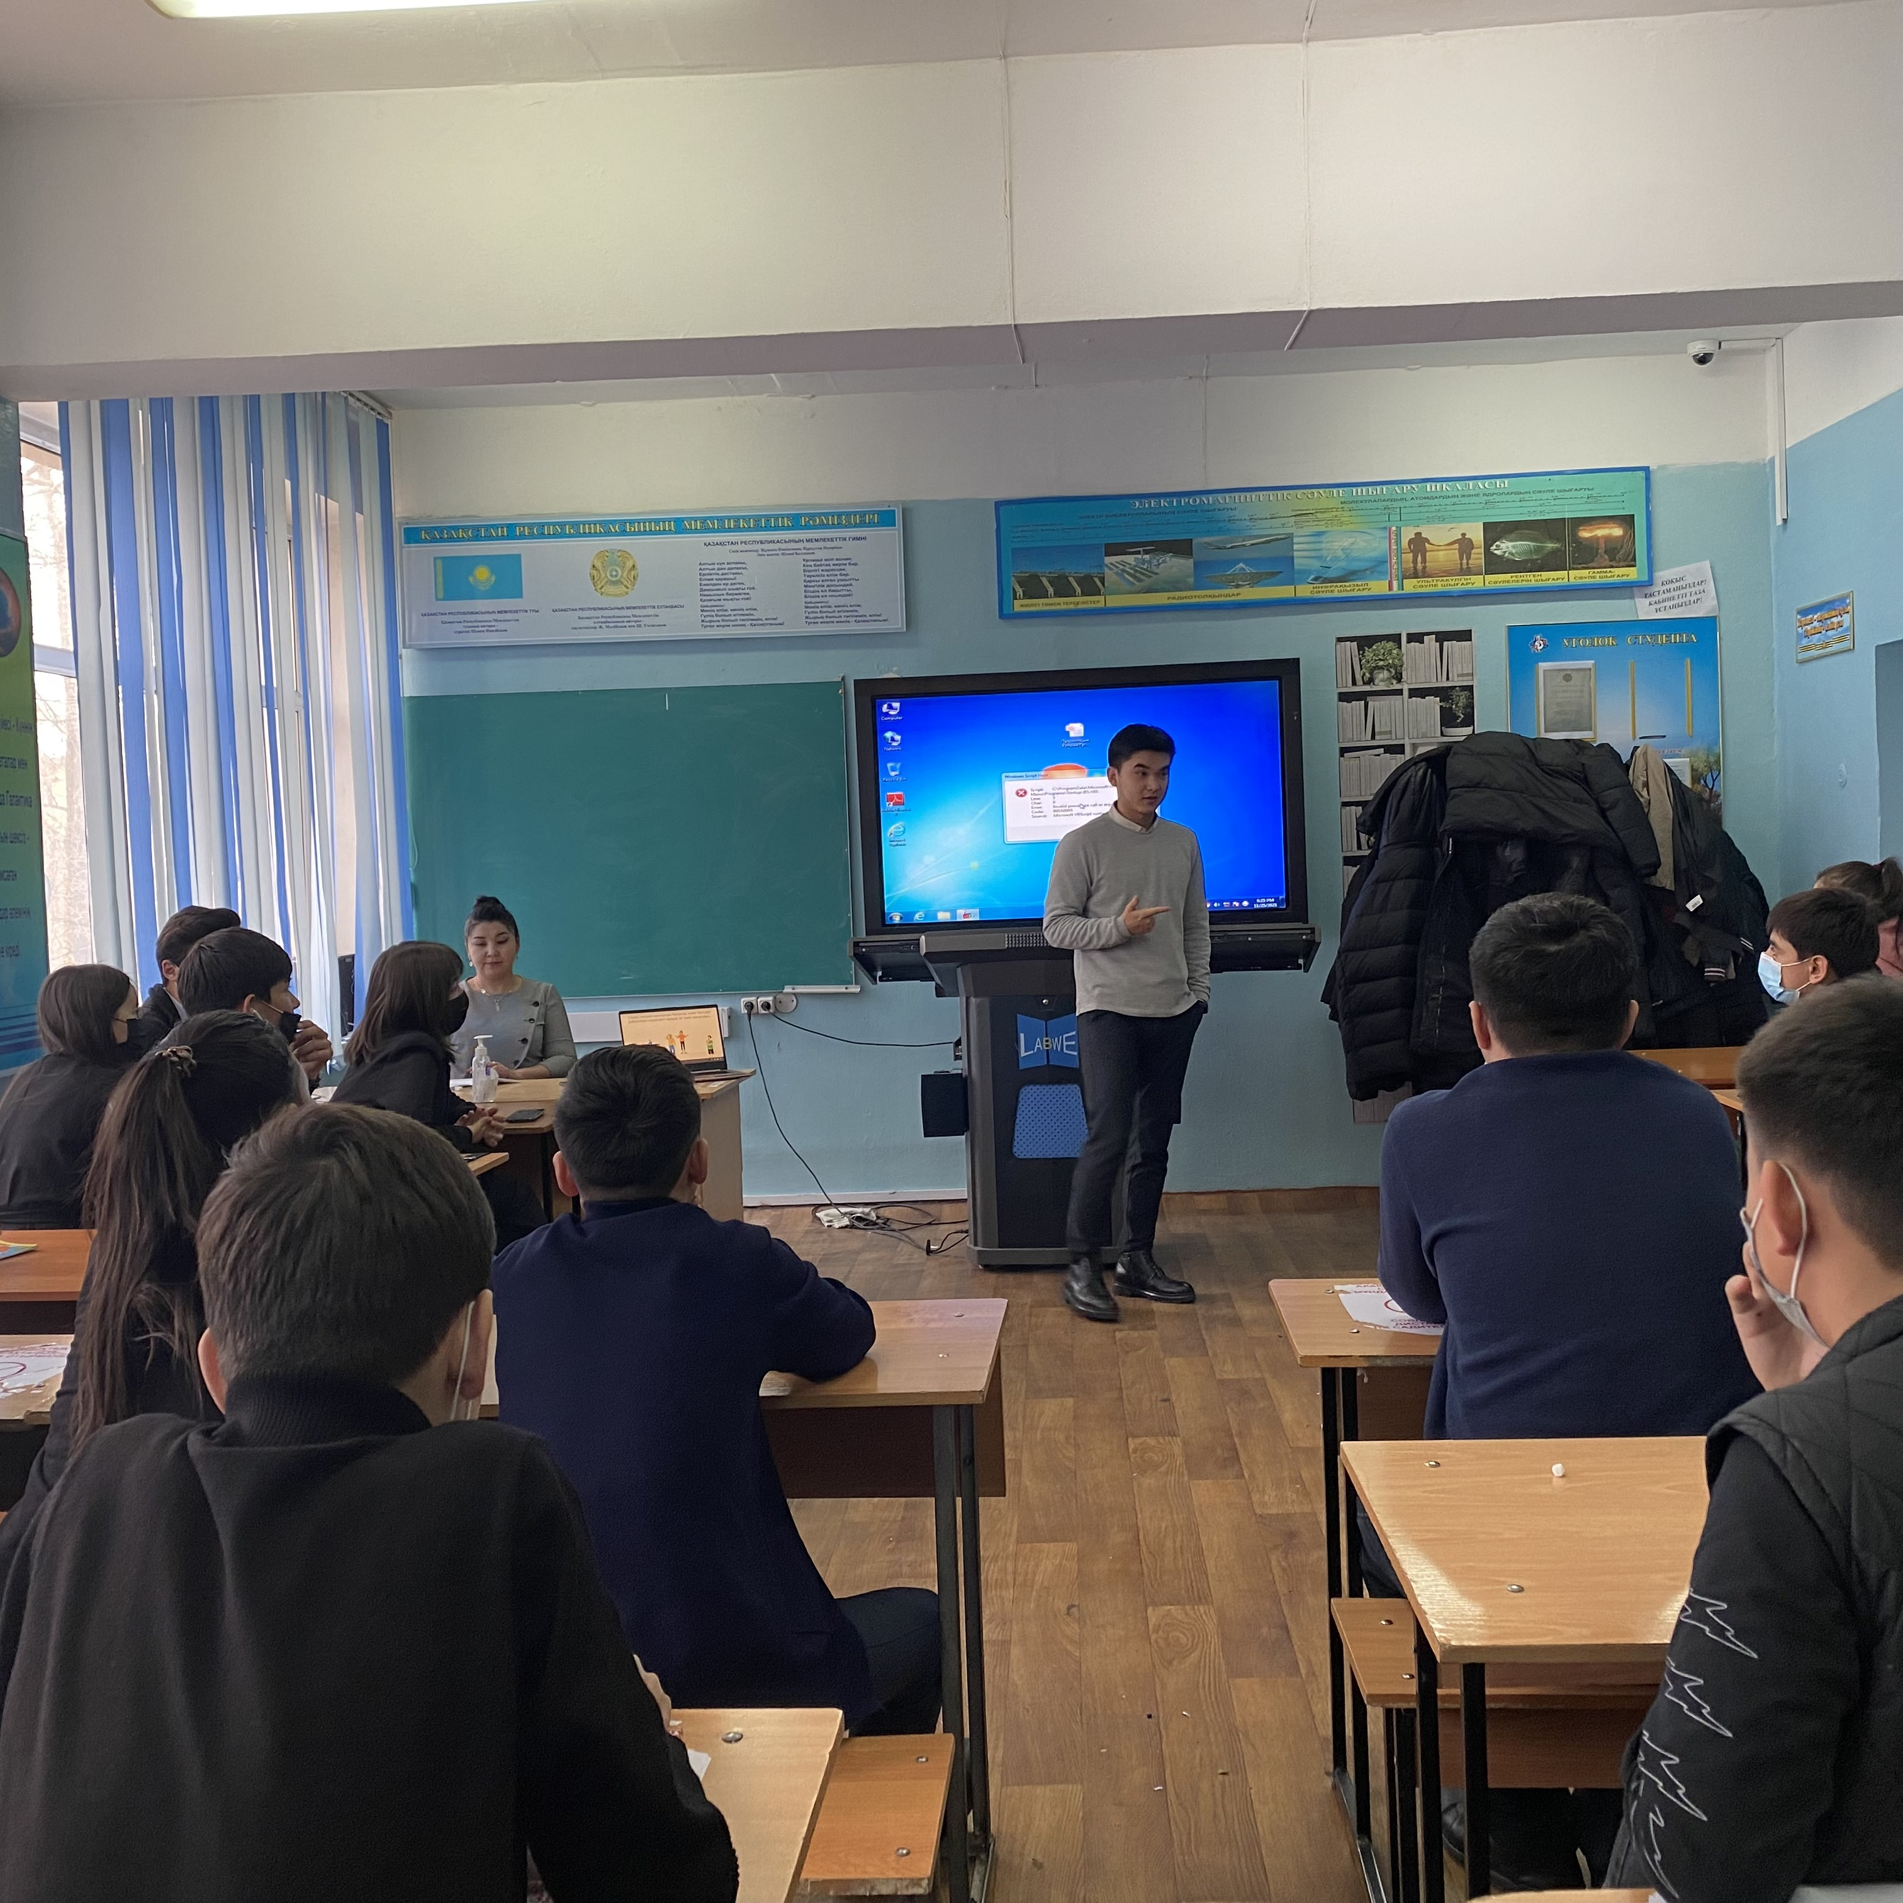

Slide 8
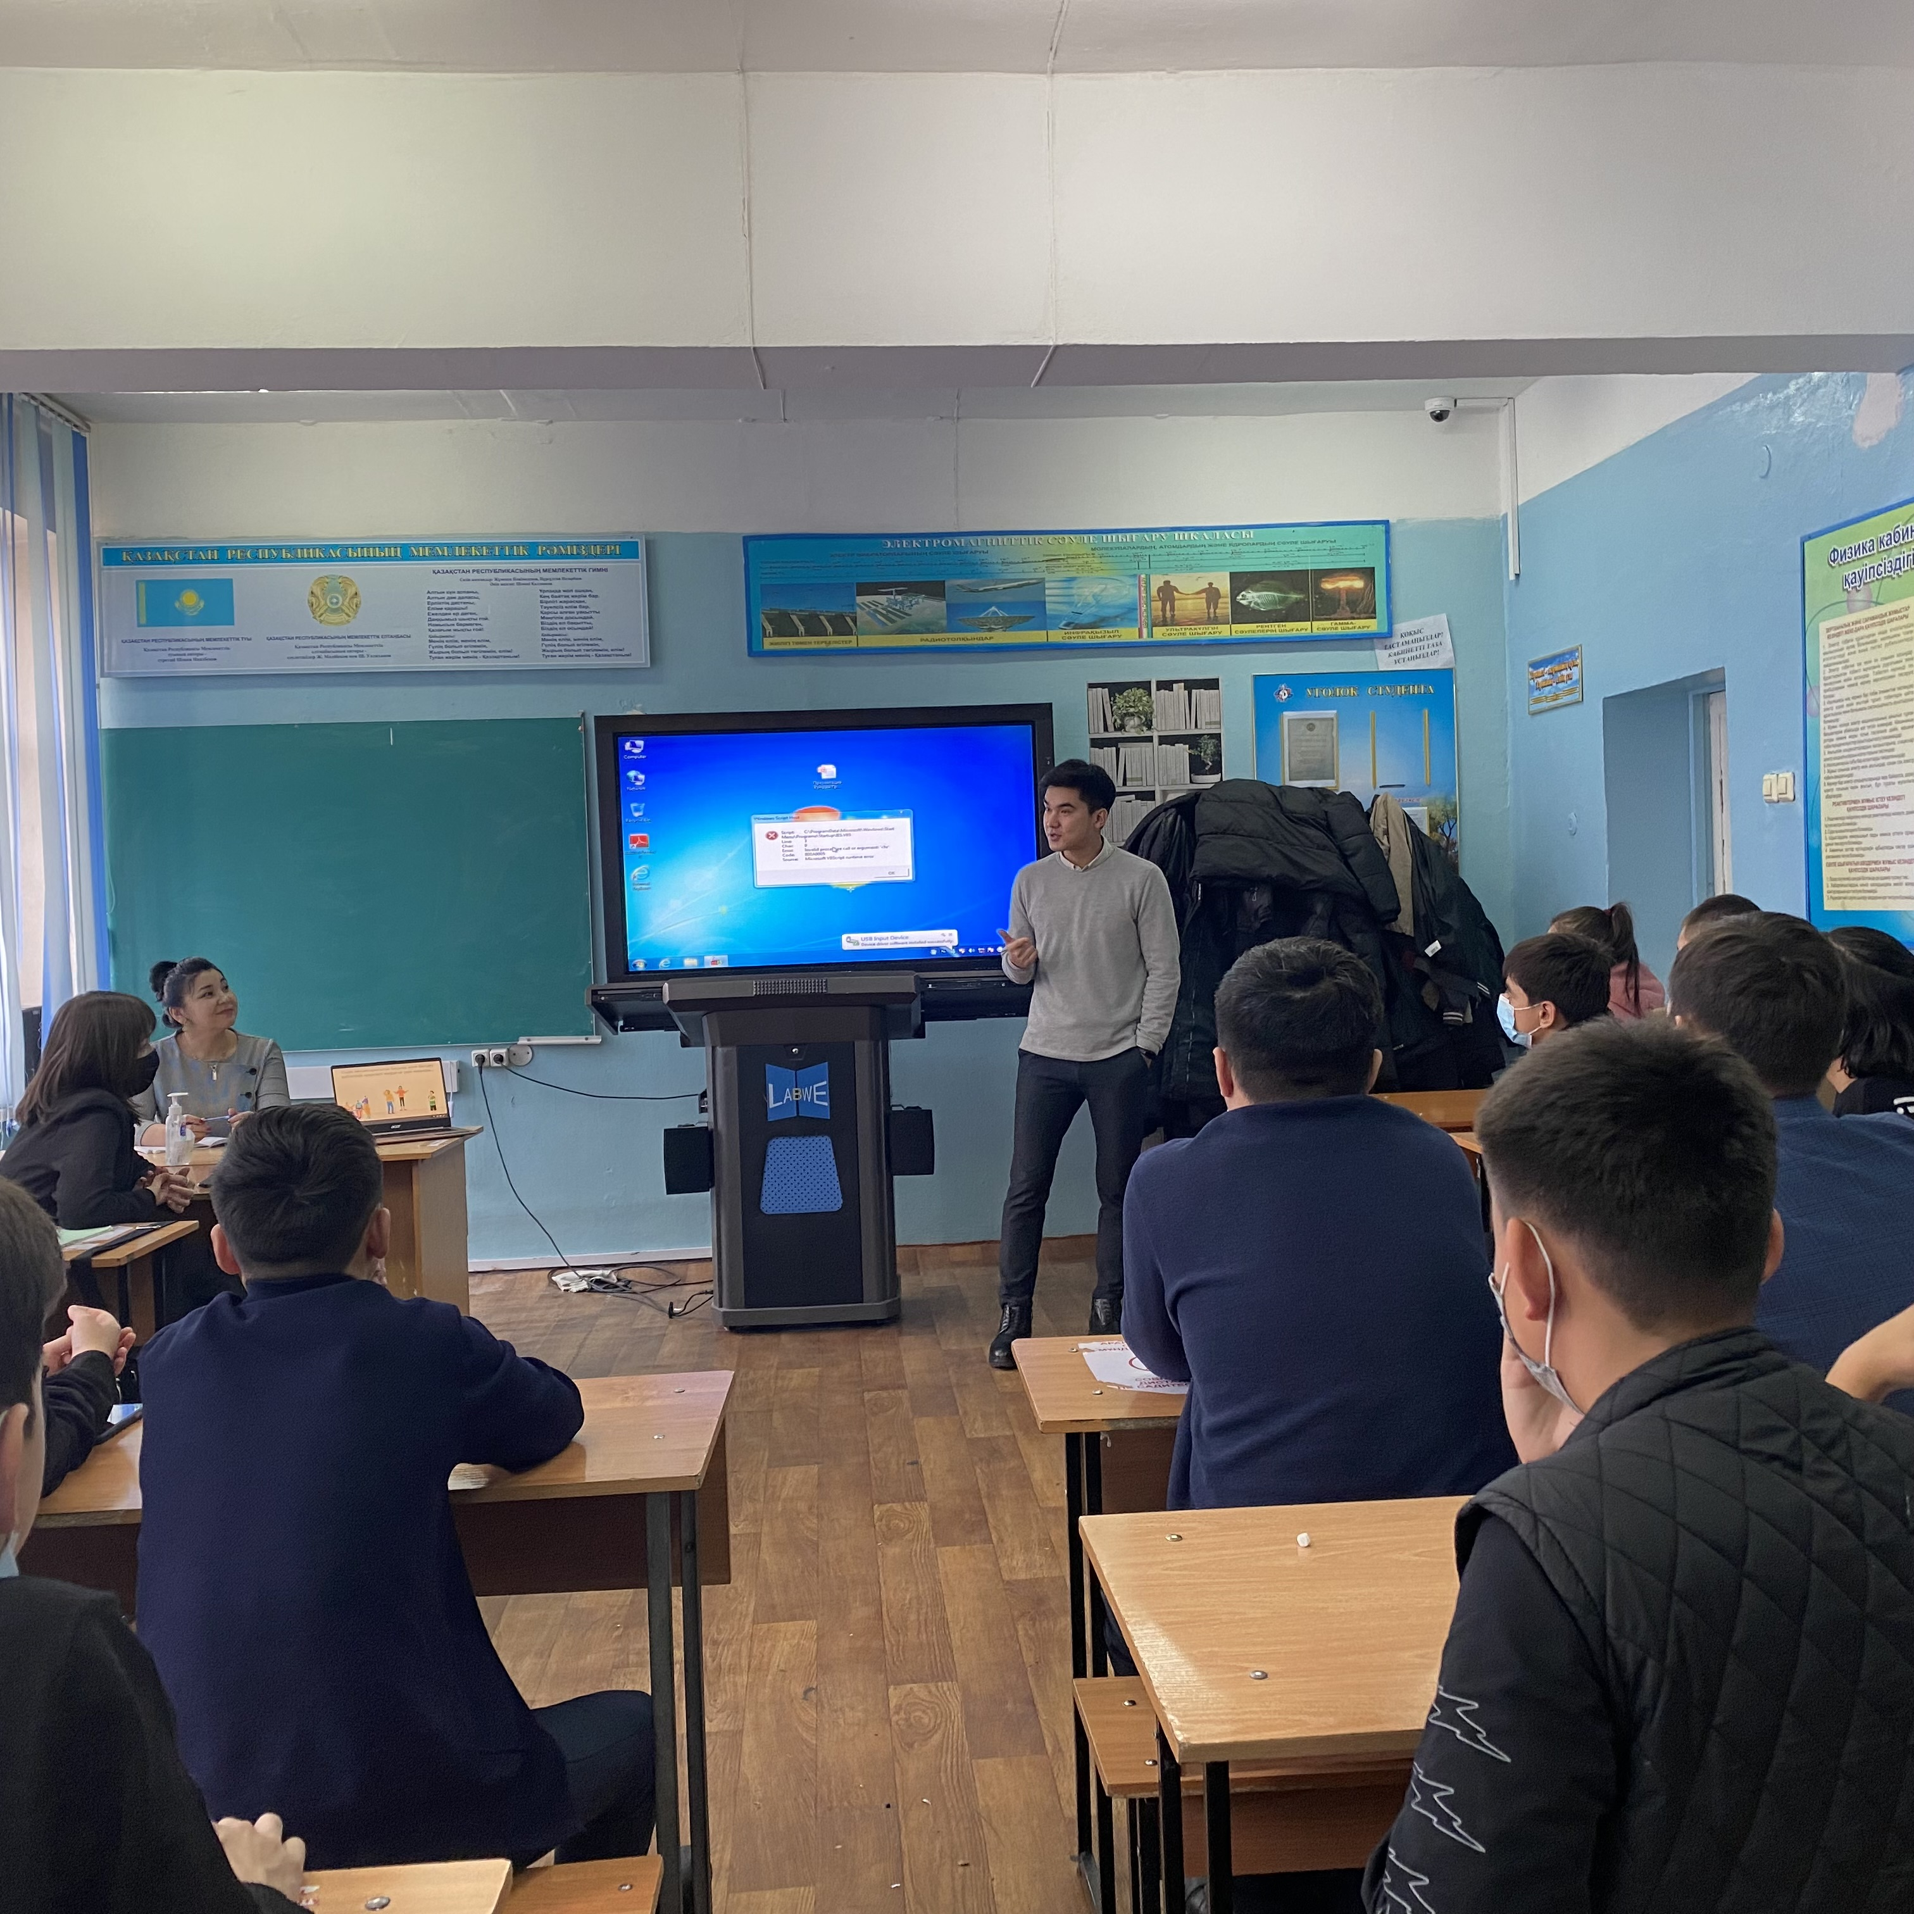

Slide 9
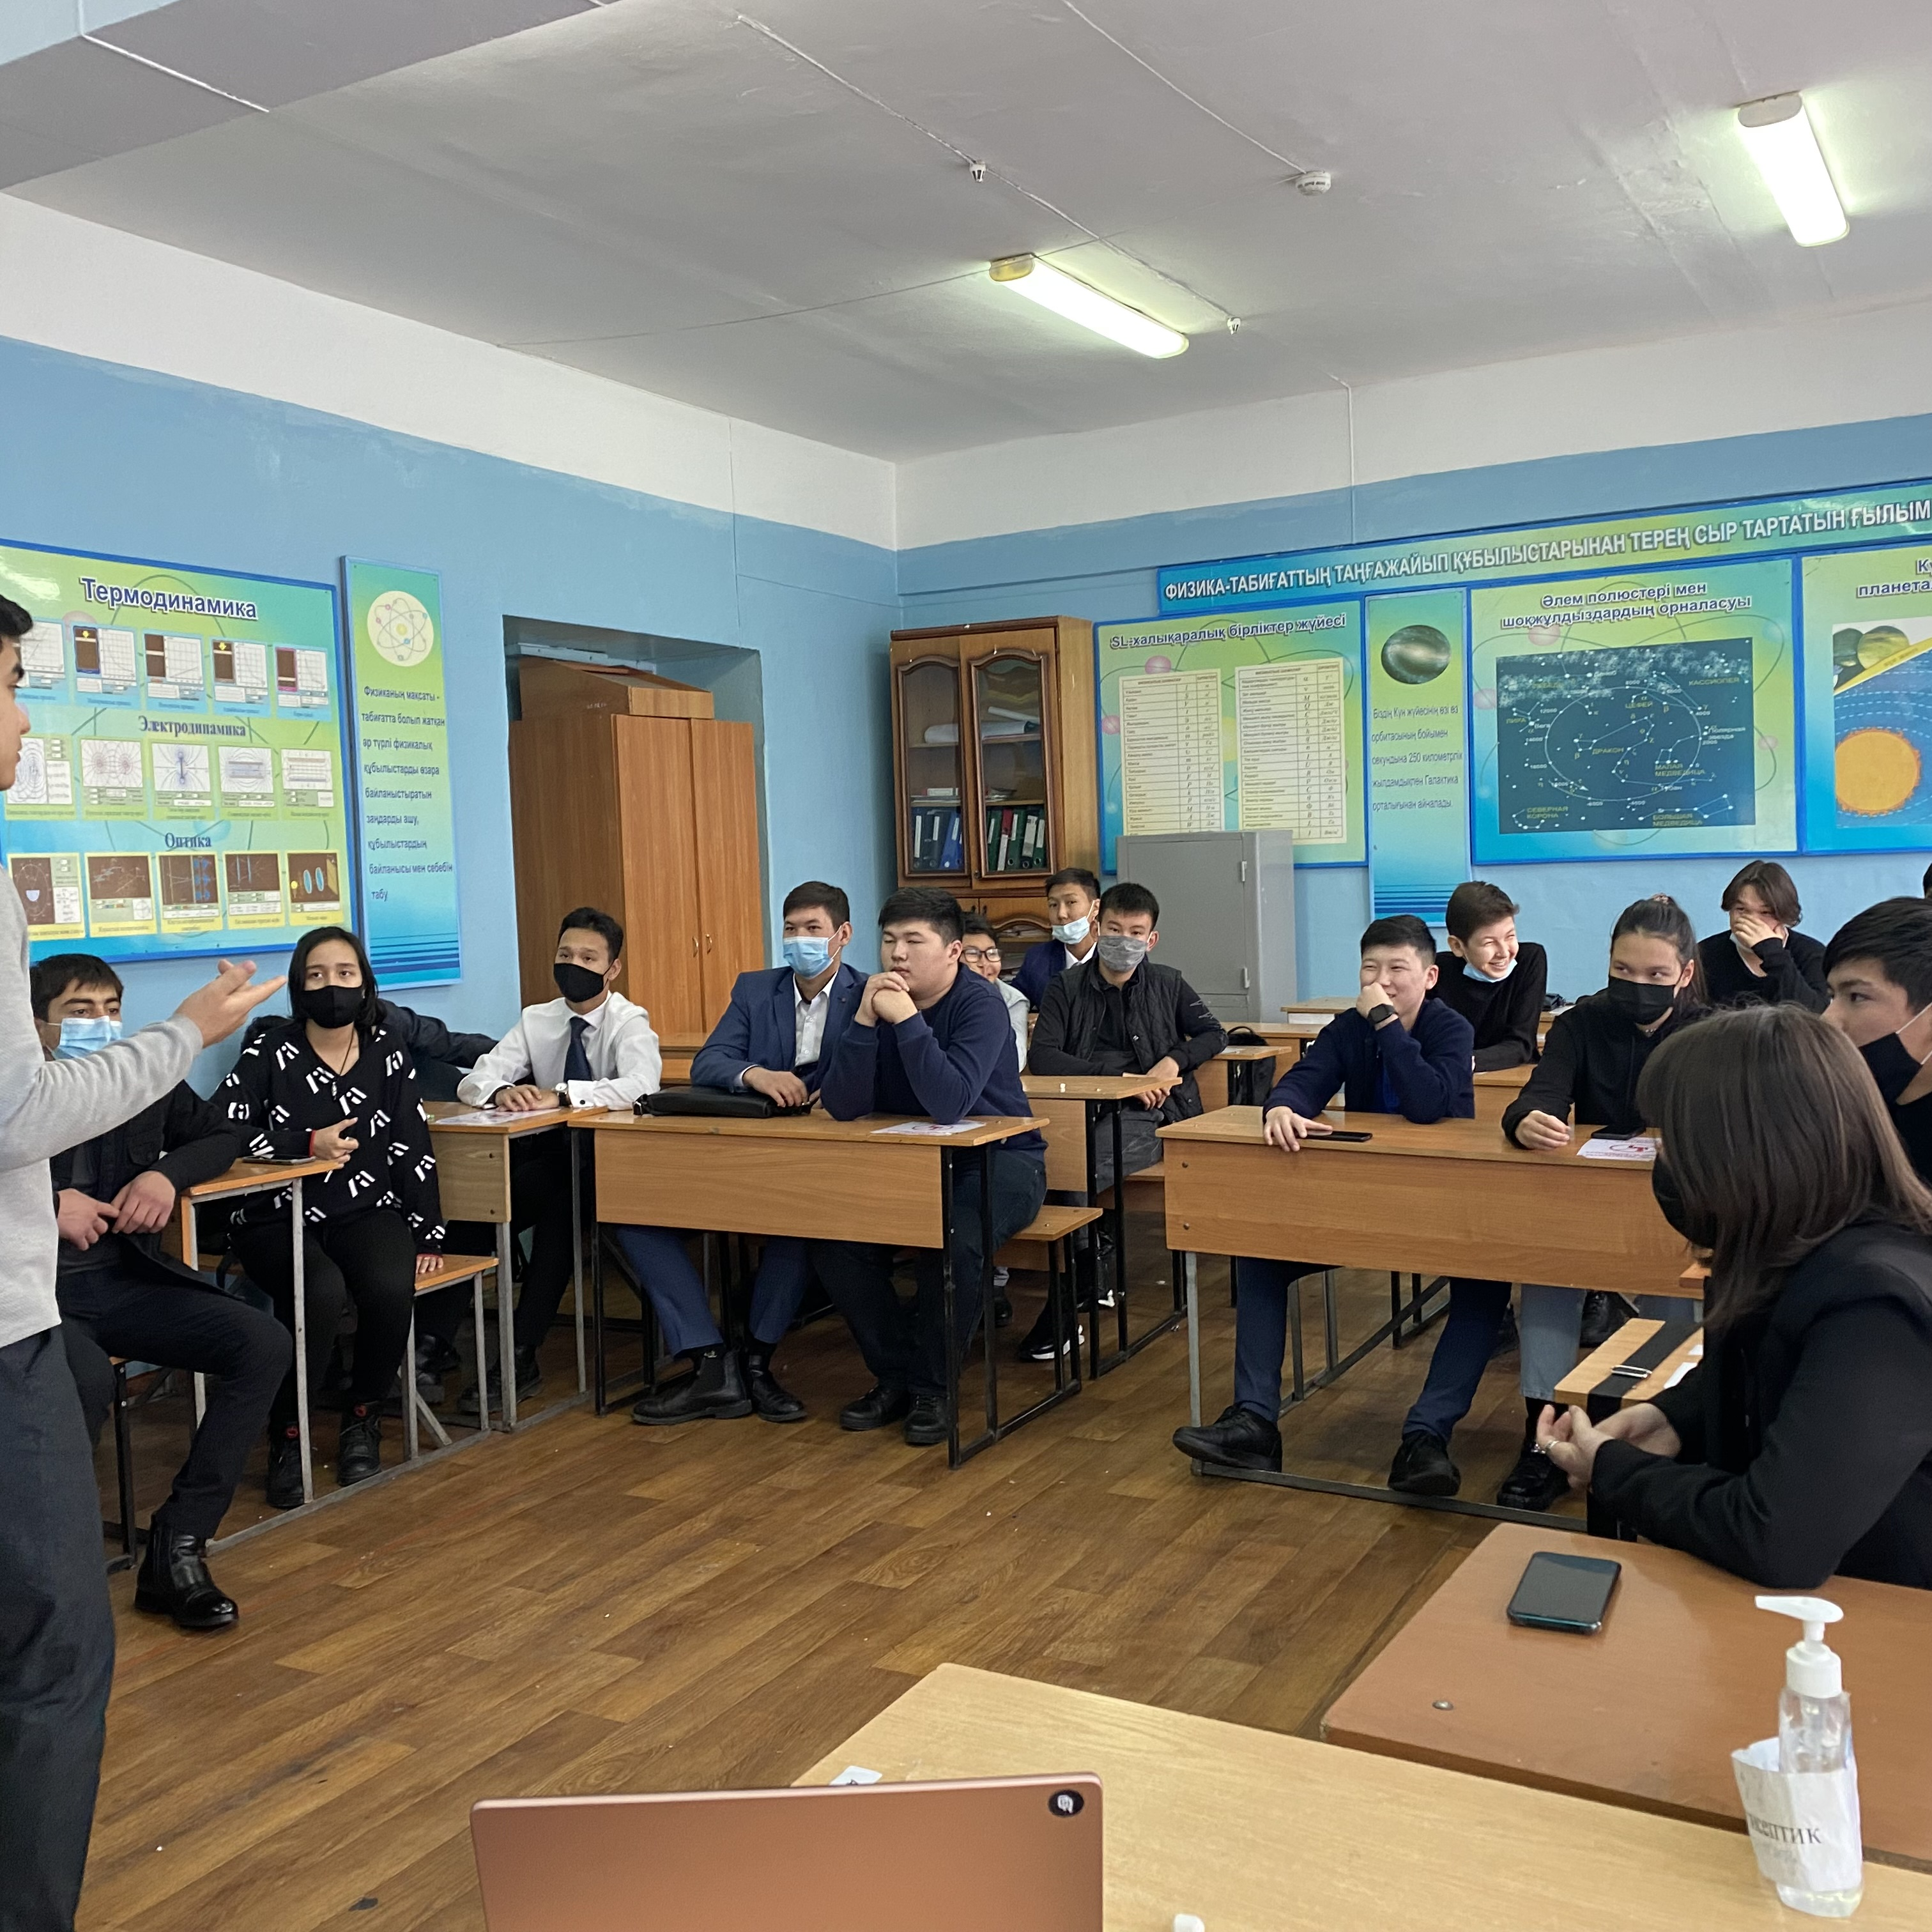

Slide 10
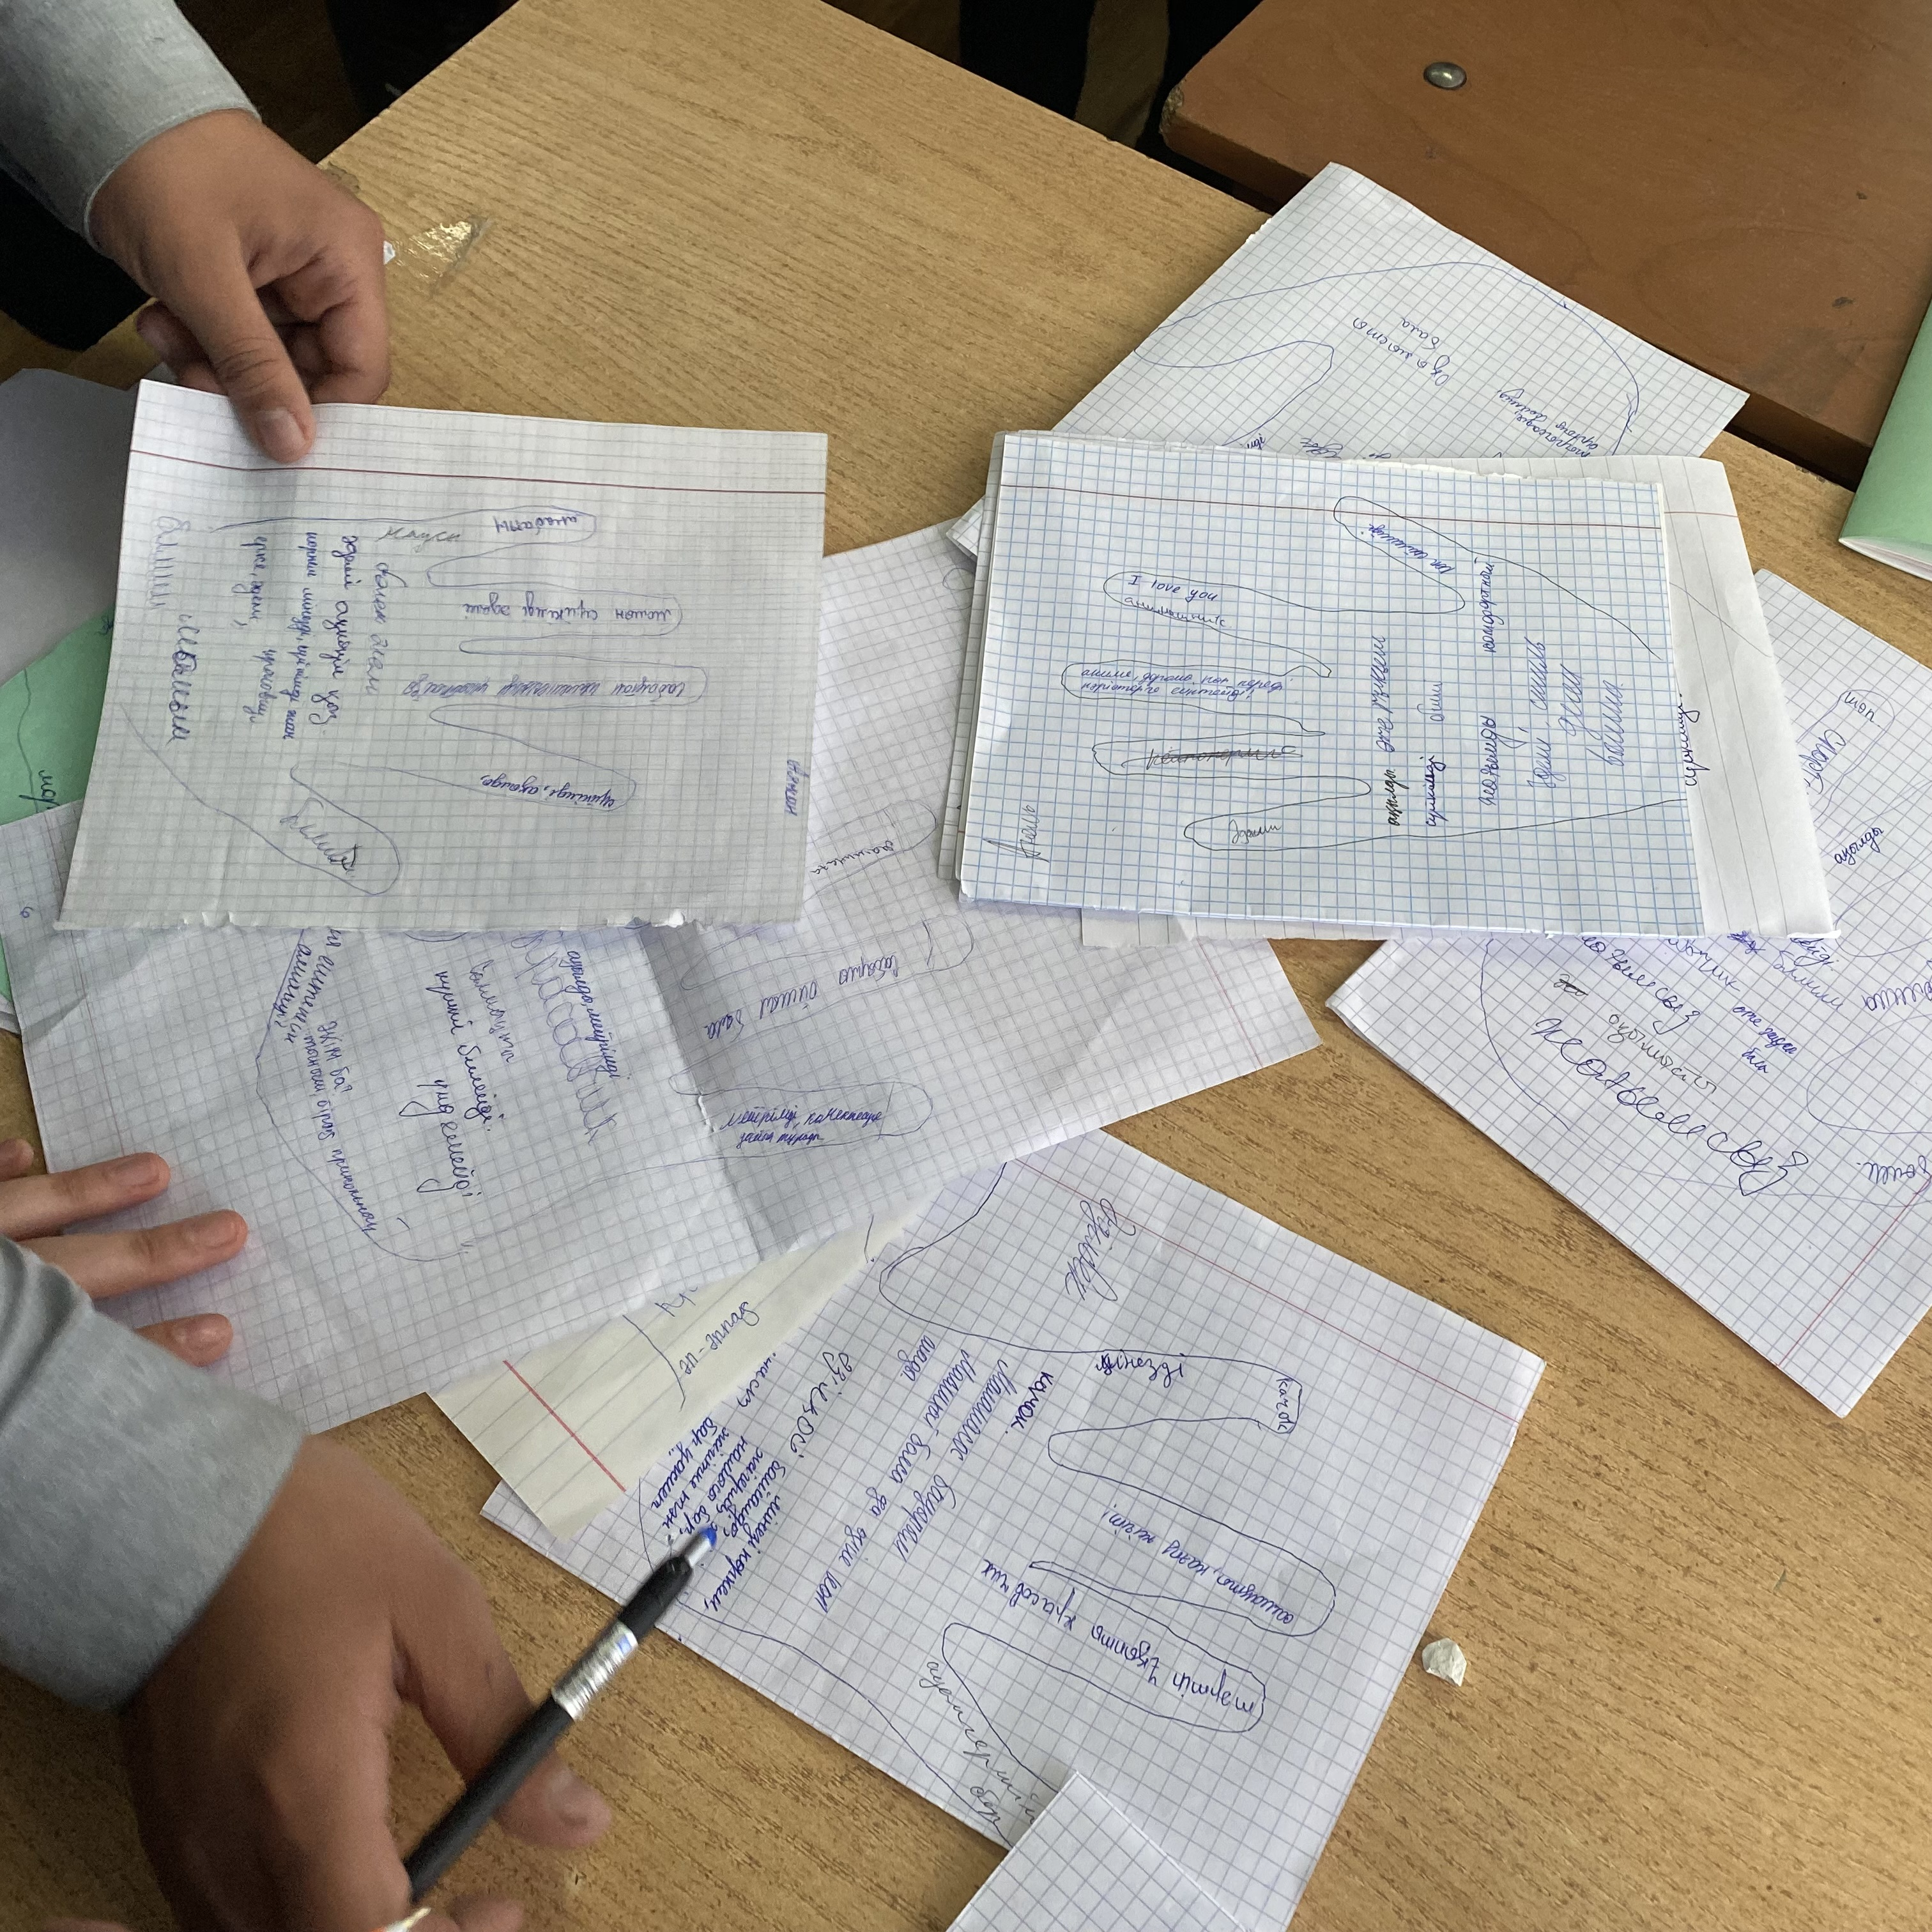

Slide 11
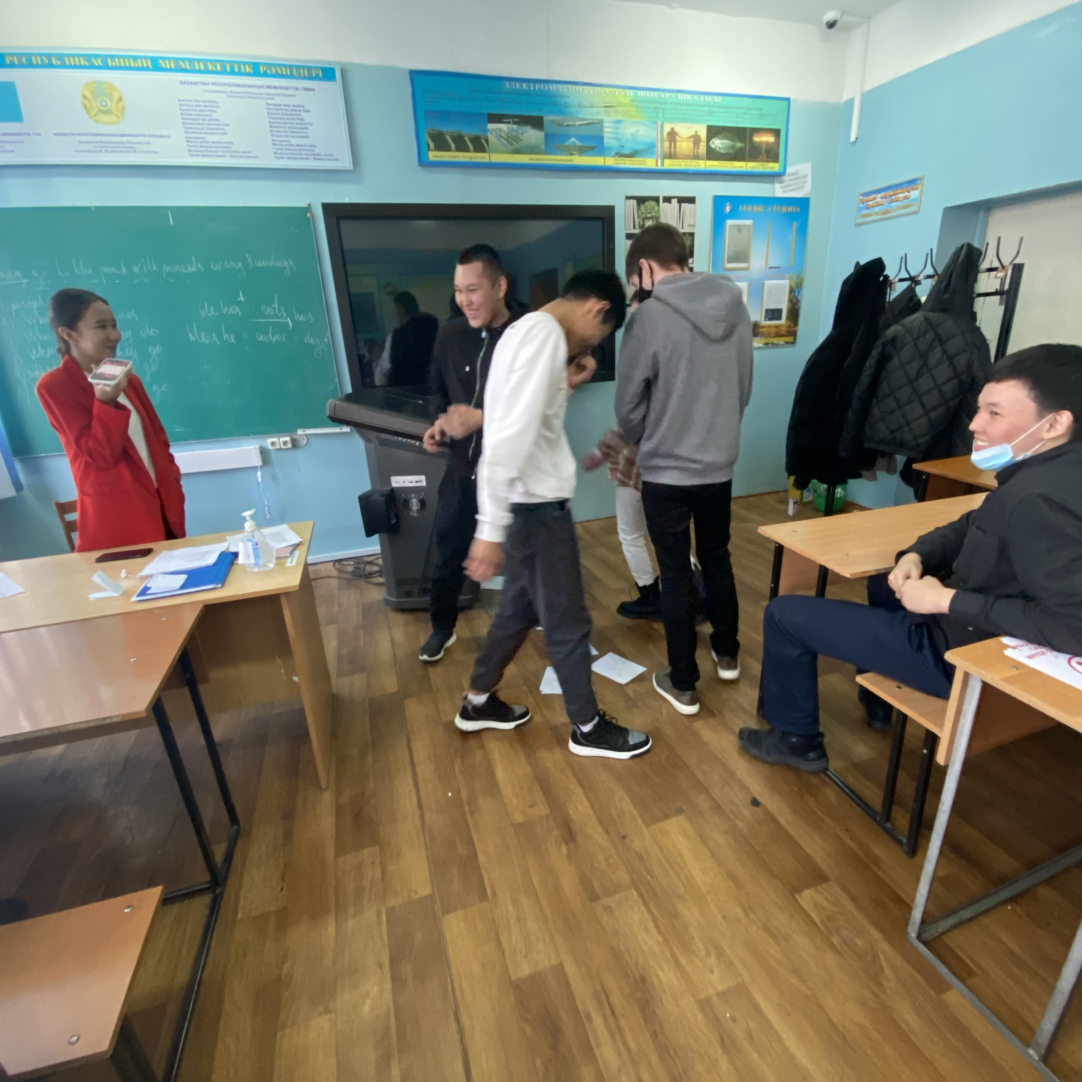

Slide 12
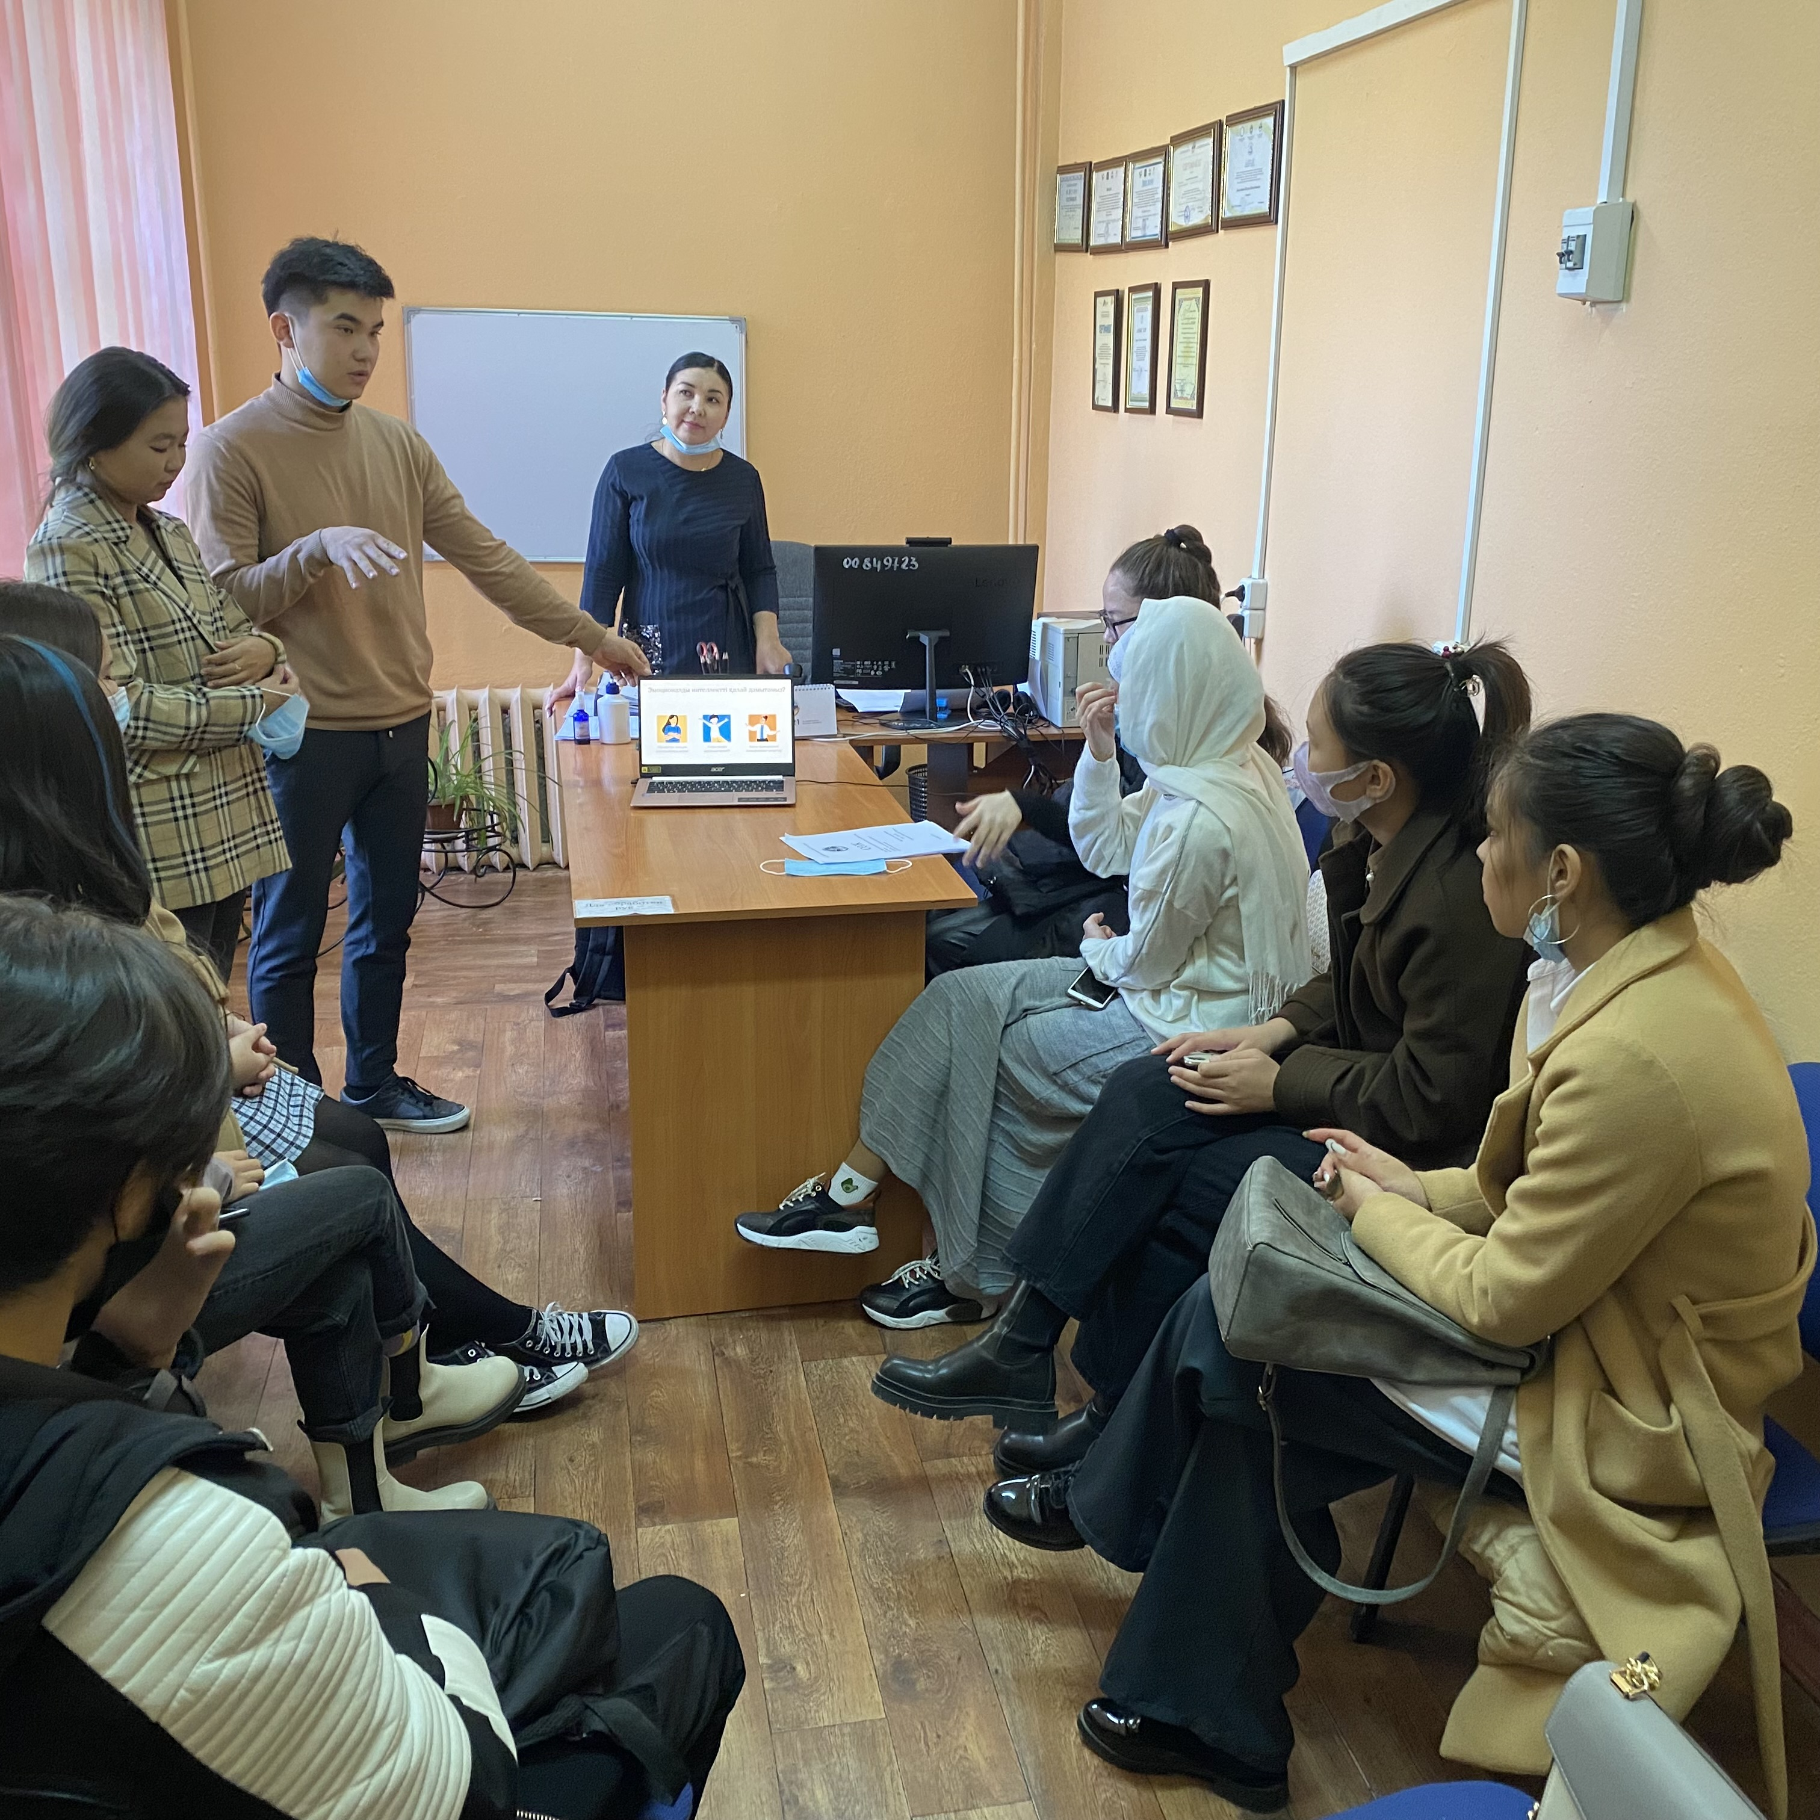

Slide 13
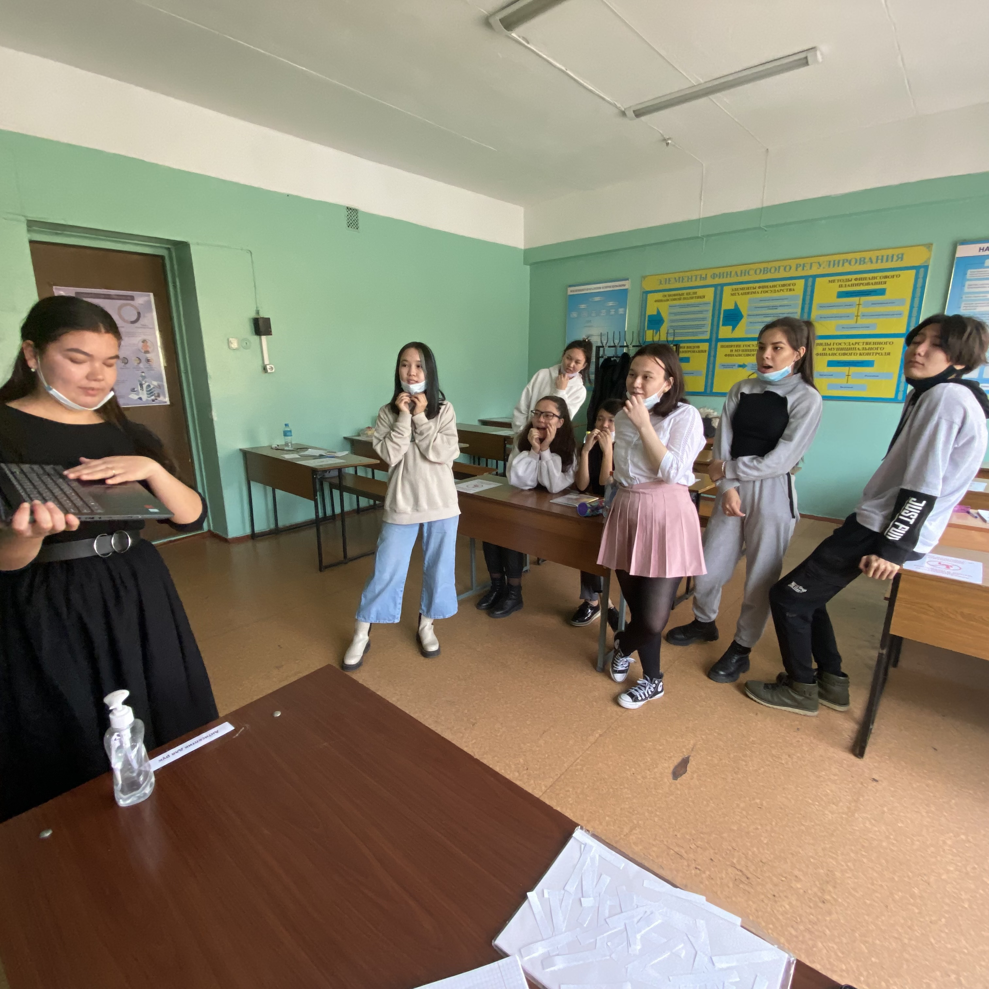

Slide 14
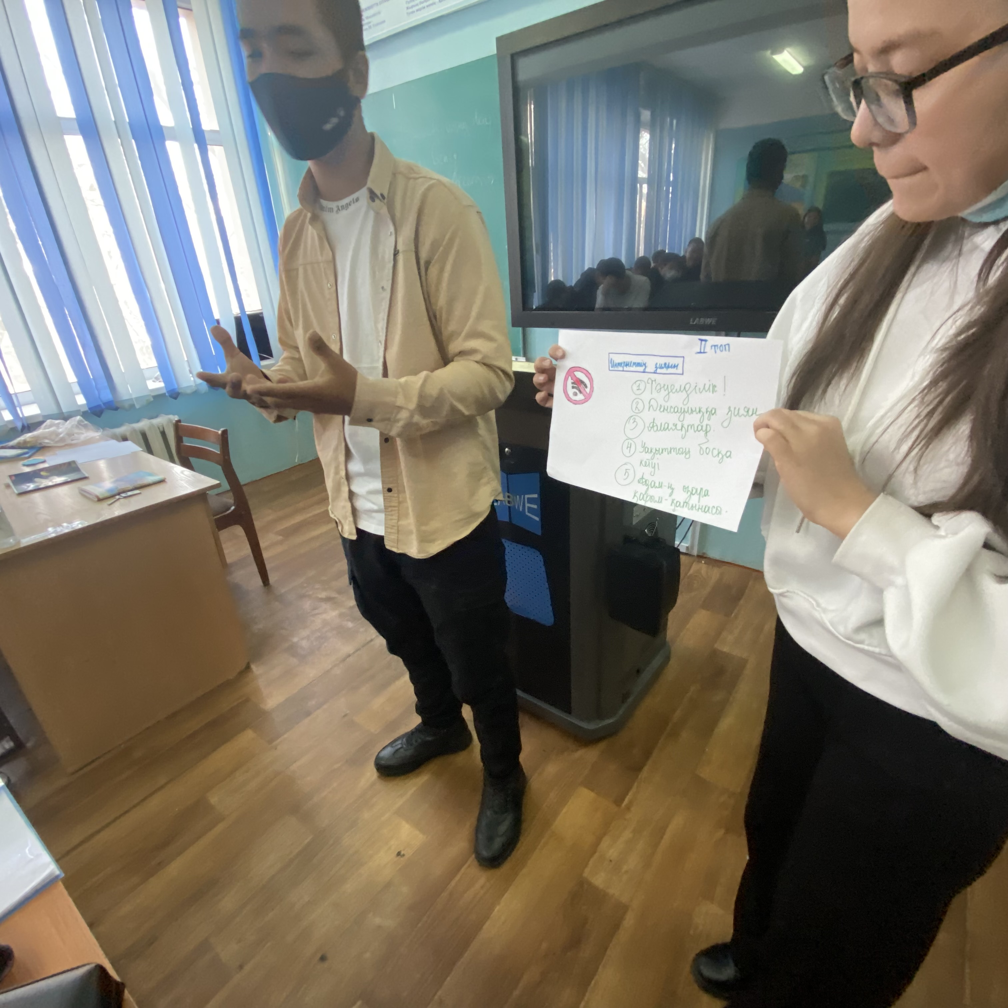

Slide 15
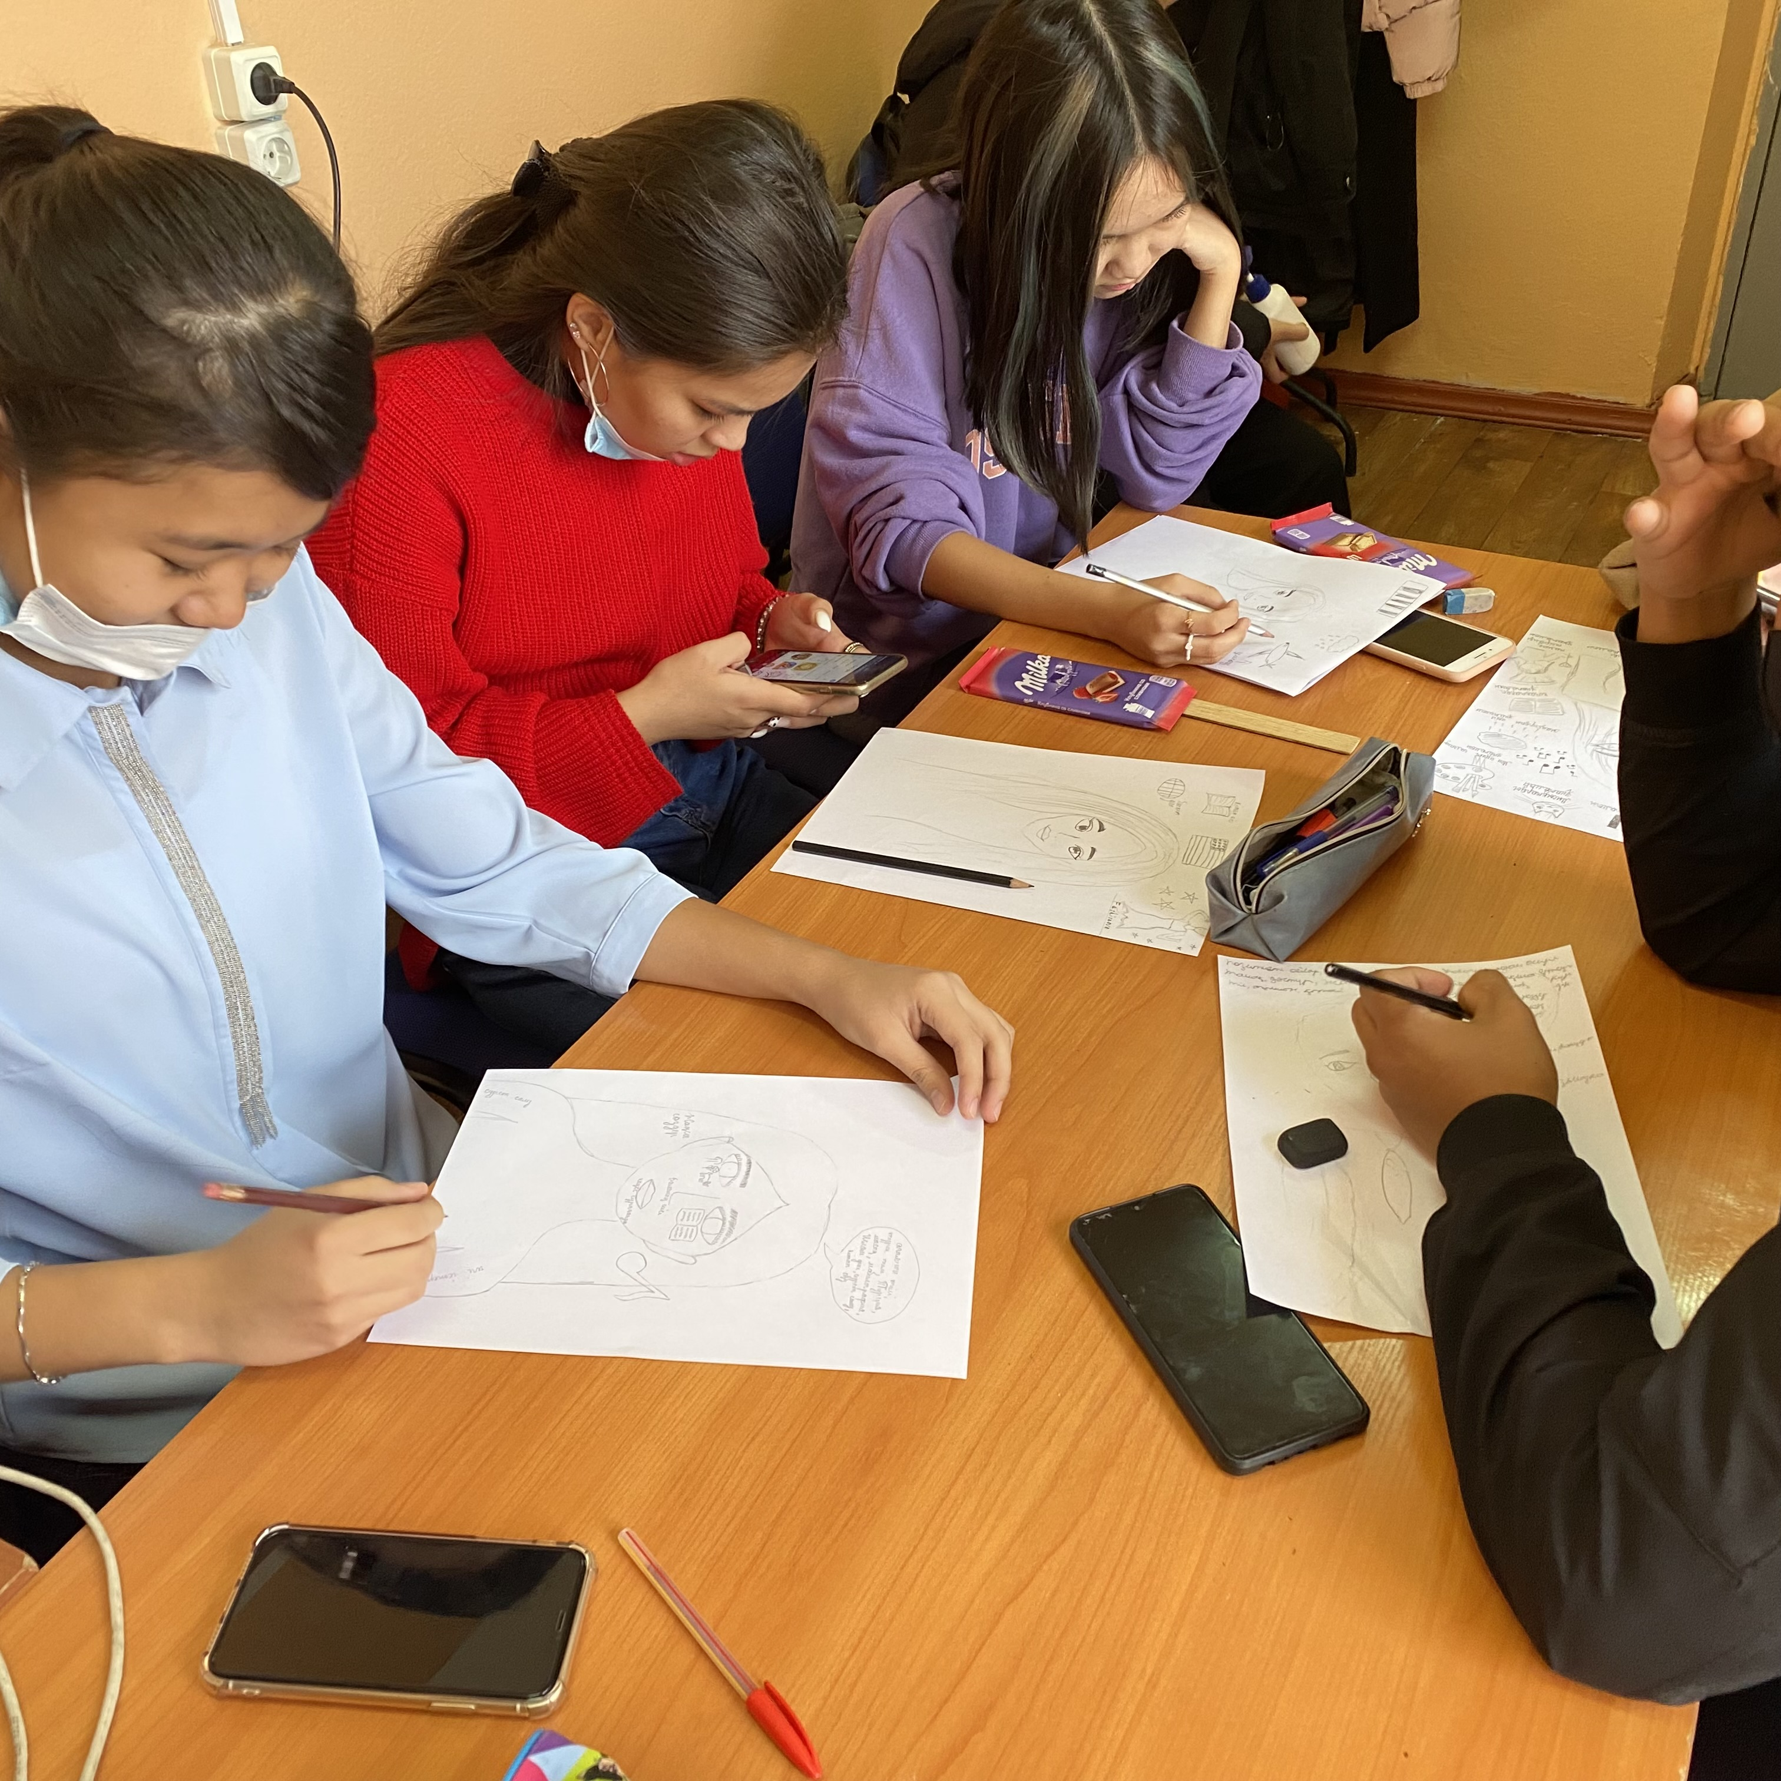

Slide 16
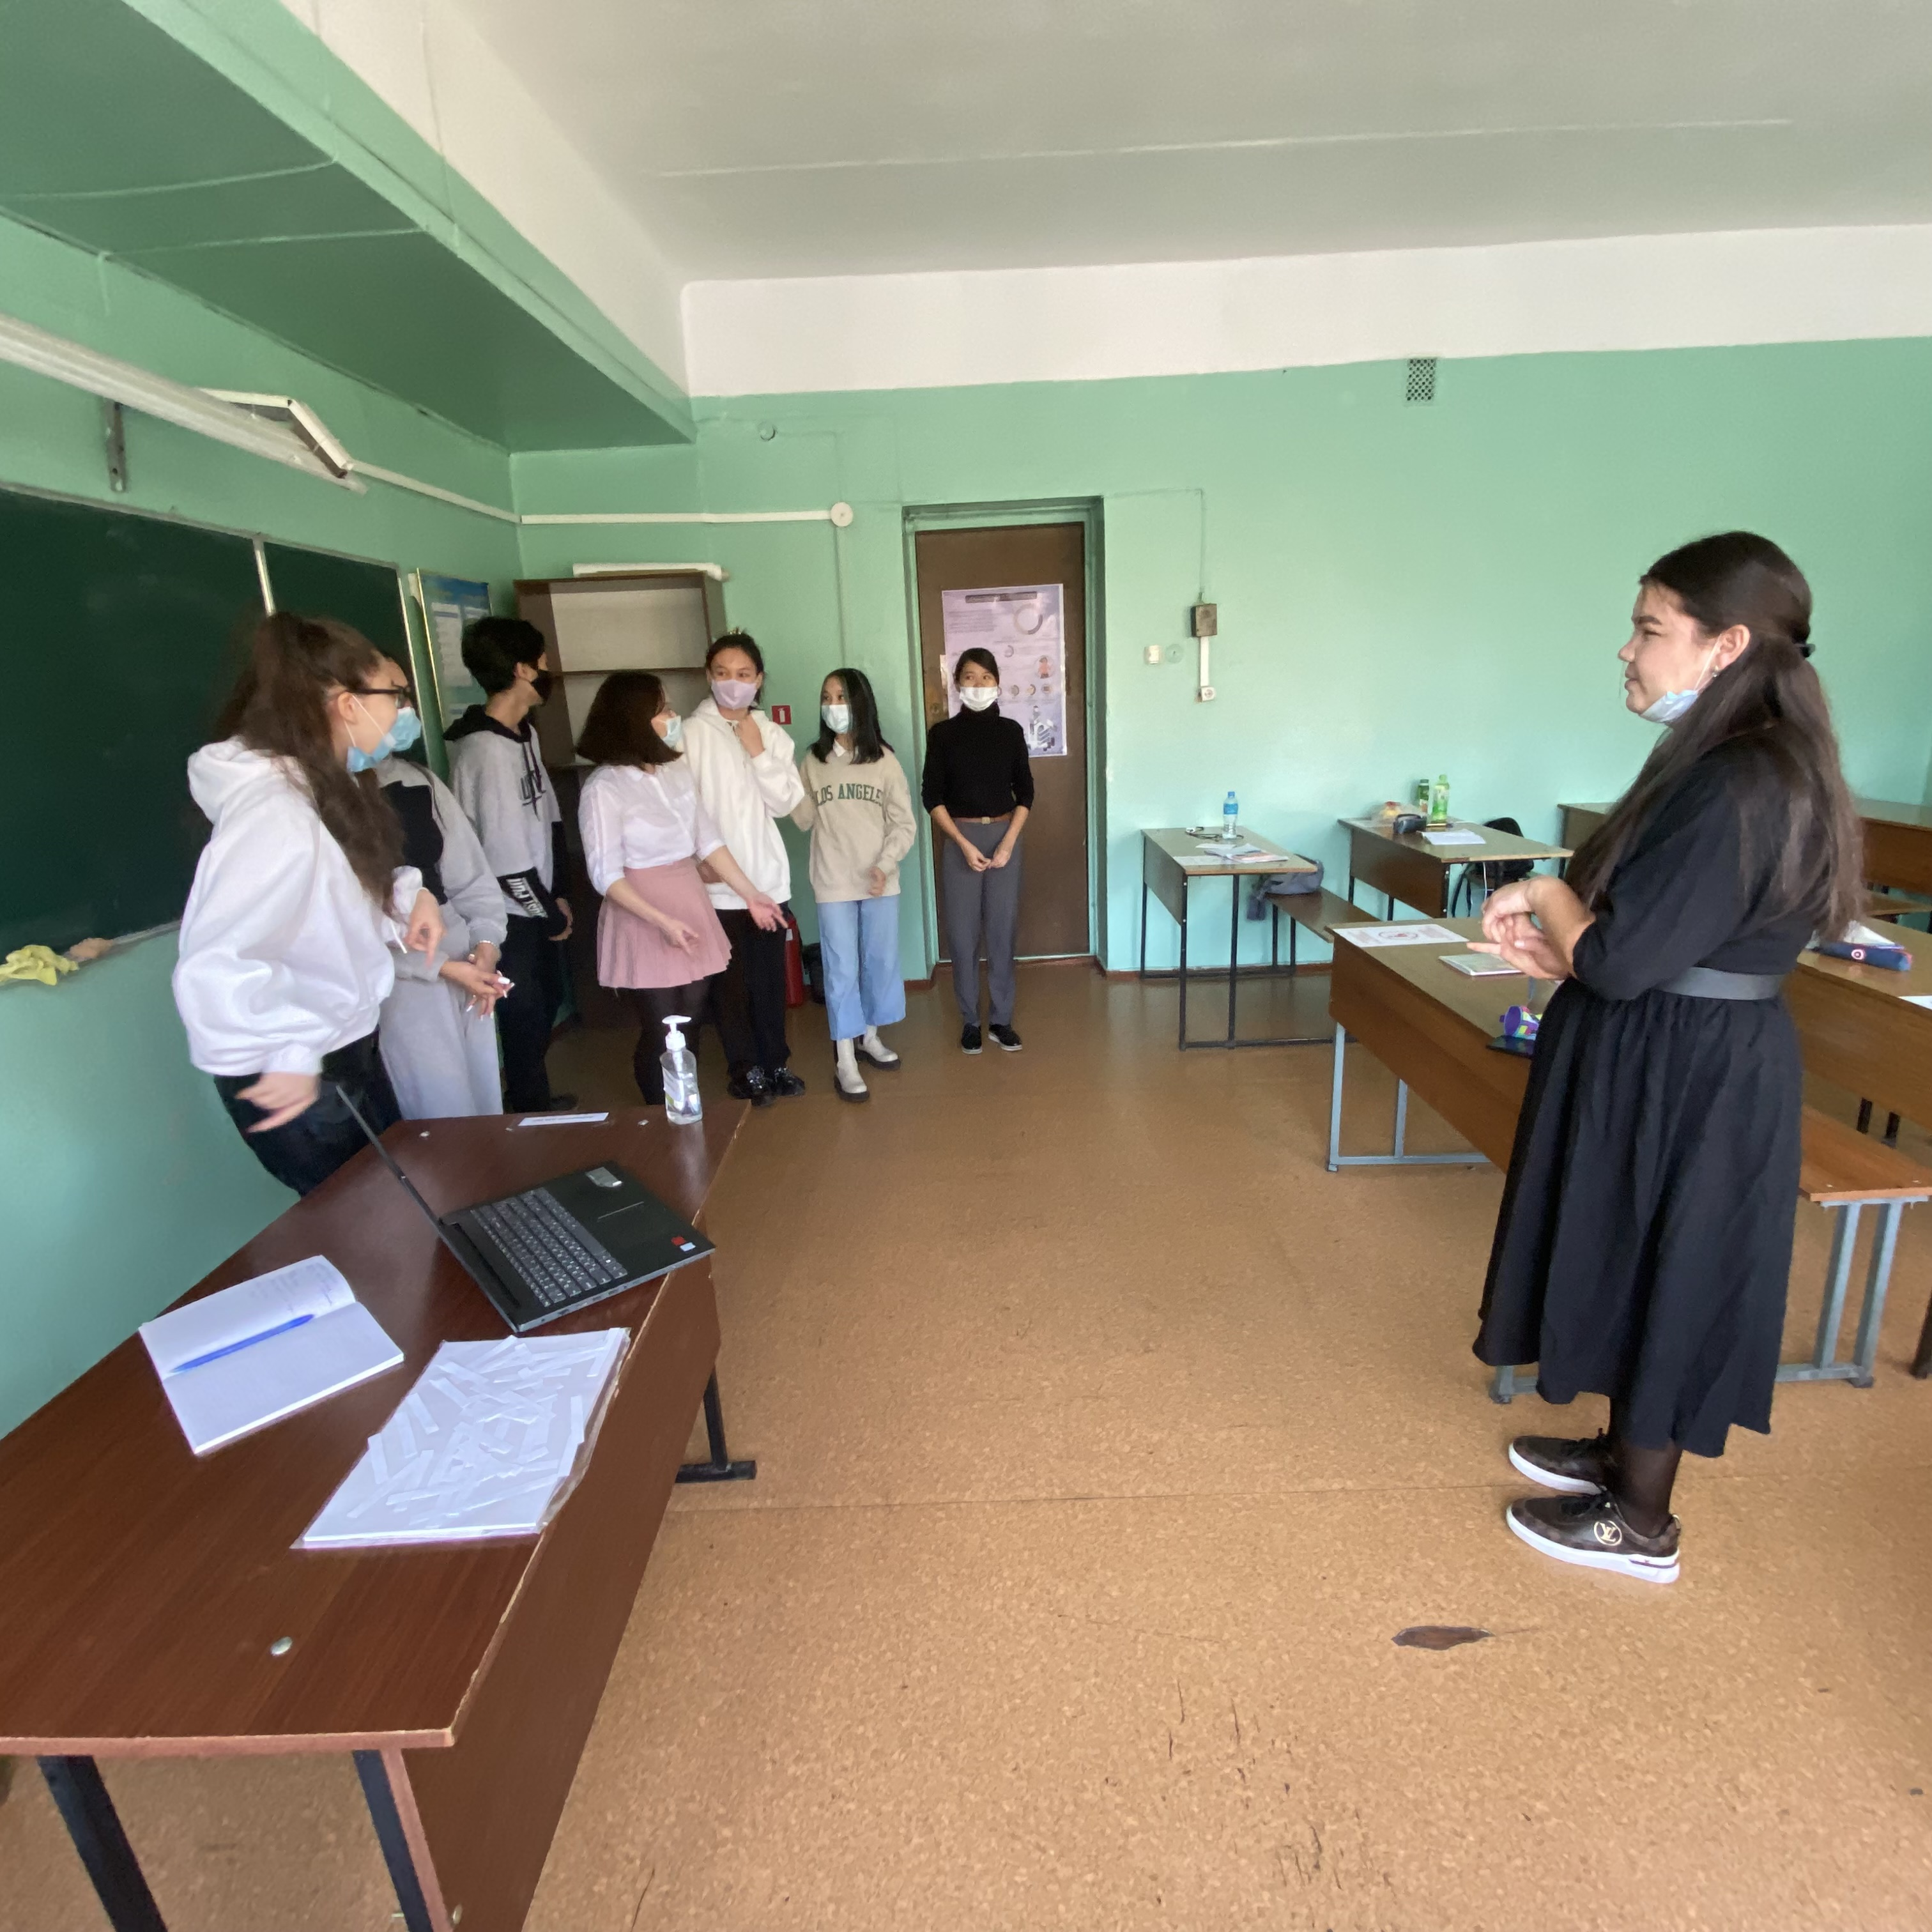

Slide 17
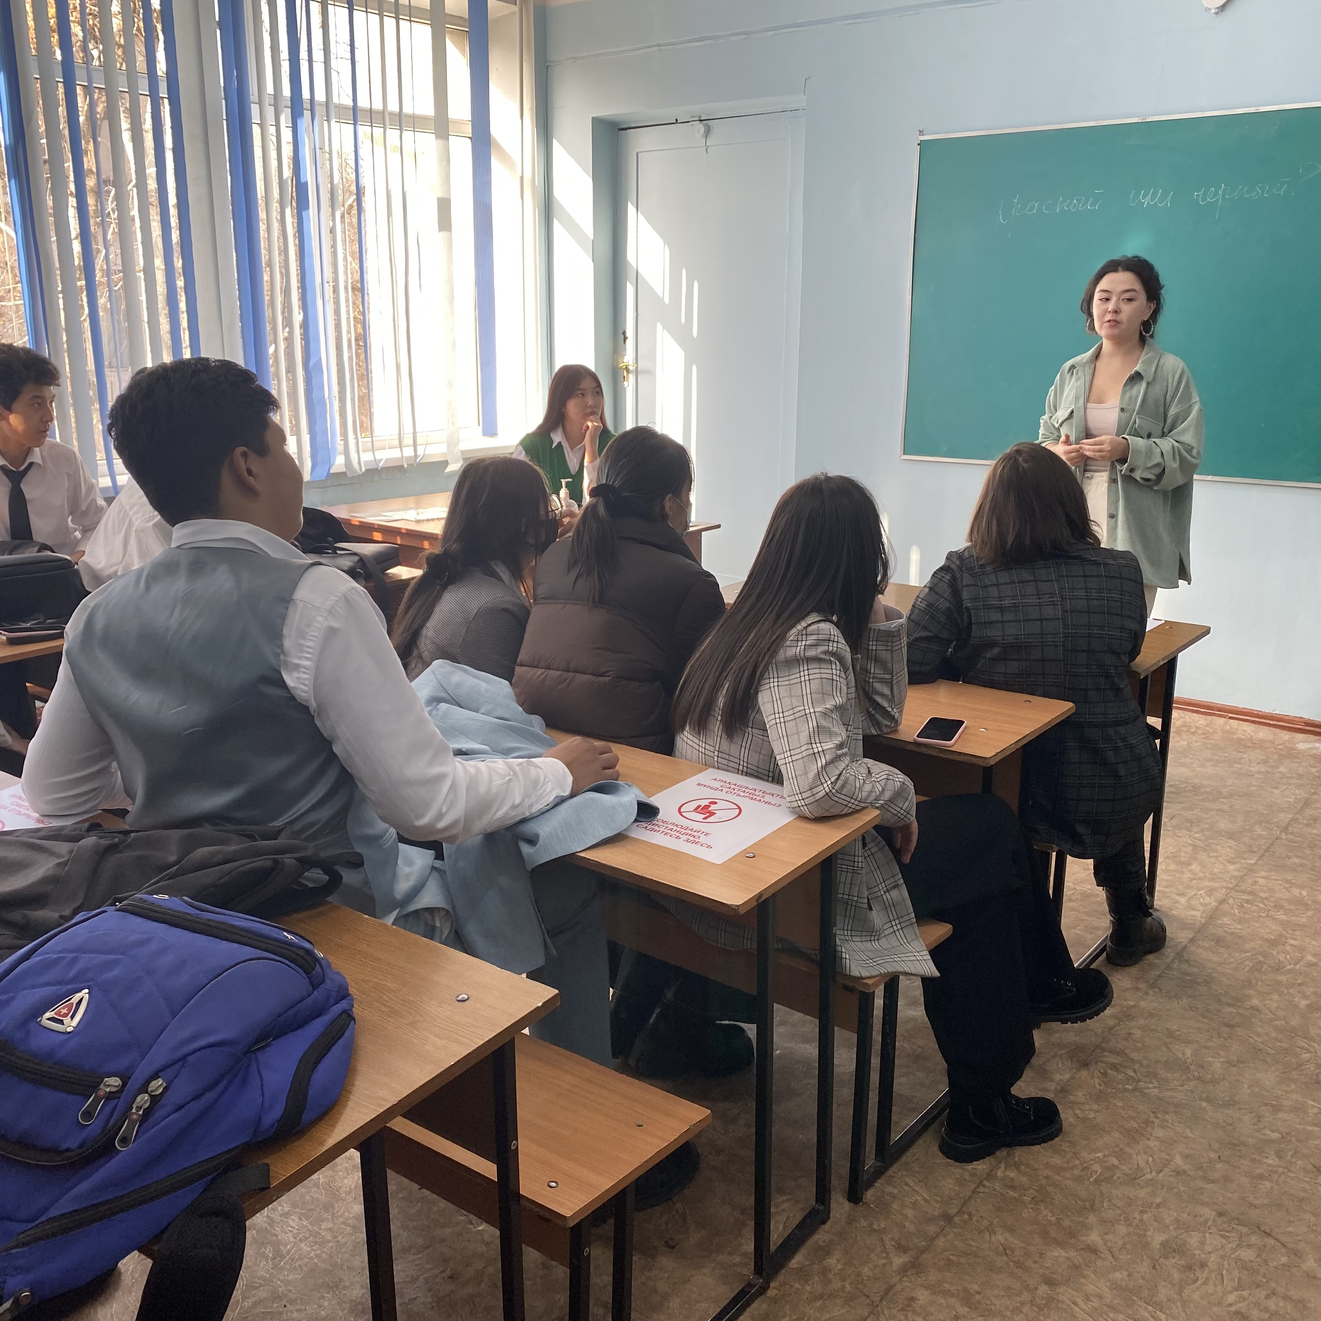

Slide 18
